Slide 1

Název školy: Základní škola Chomutov, Písečná 5144
Název materiálu: VY_22_INOVACE_21_The Sistine Chapel_hz1
Číslo projektu: CZ 1.07/1.4.00/21.3355
Autor: Mgr. Zdena Hanušová
Datum tvorby: 7.12.2013
Cílový ročník: 8. ročník
Vzdělávací oblast: Anglický jazyk
Klíčové slovo: Vatikán, Sixtinská kaple, architektura, malby, obrazy.
Anotace: Prezentace fotografií ze Sixtinské kaple.
Autorem materiálu a všech jeho částí, není-li uvedeno jinak,
je Mgr. Zdena Hanušová.
Financováno z ESF a státního rozpočtu ČR

Slide 2
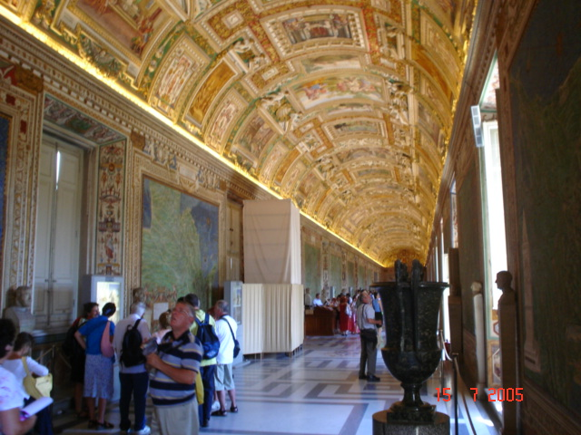
The Sistine Chapel.

Slide 3
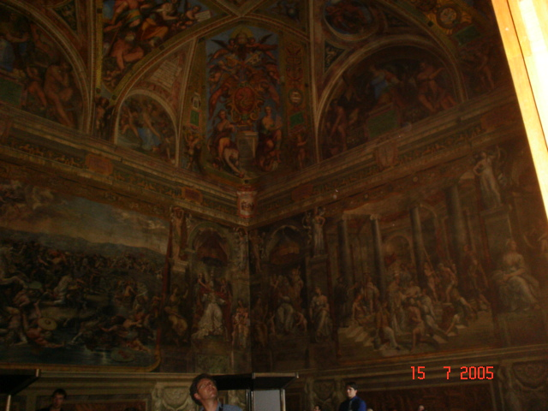
Sistine Chapel is in the Vatican.

Slide 4
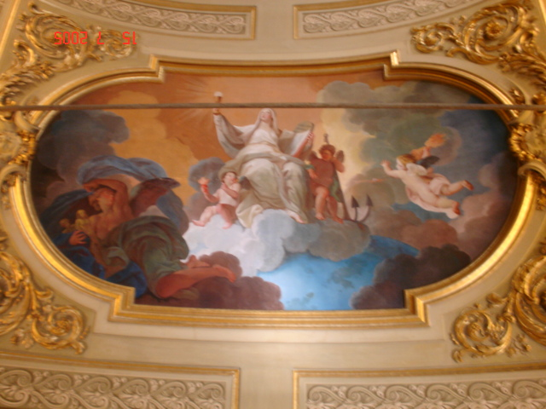
The chapel was built by Pope Sixt.

Slide 5
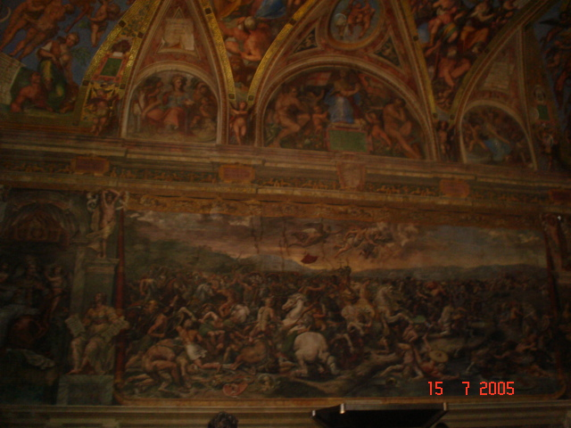
The chapel was inaugurated in 1483.

Slide 6
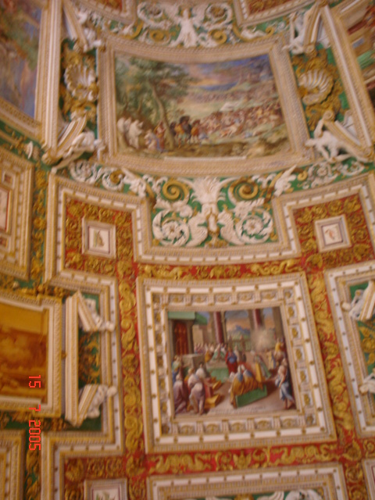
The frescoes on the walls.

Slide 7
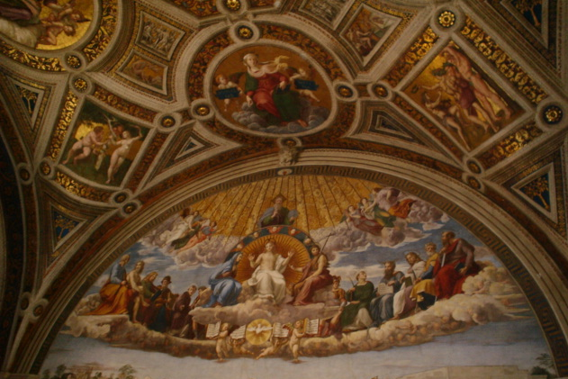
Michelangelo painted the ceiling.

Slide 8
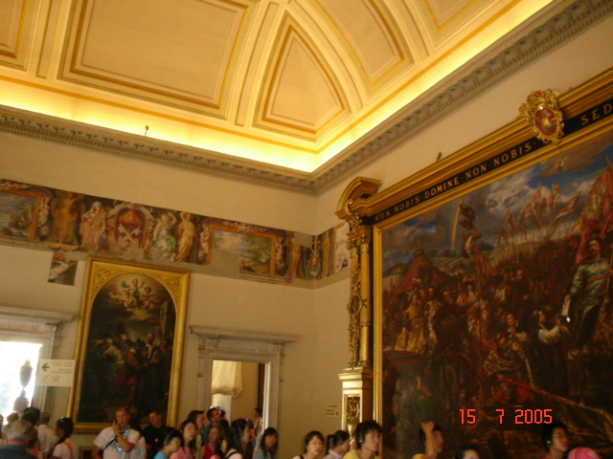
It is known for its architecture.

Slide 9
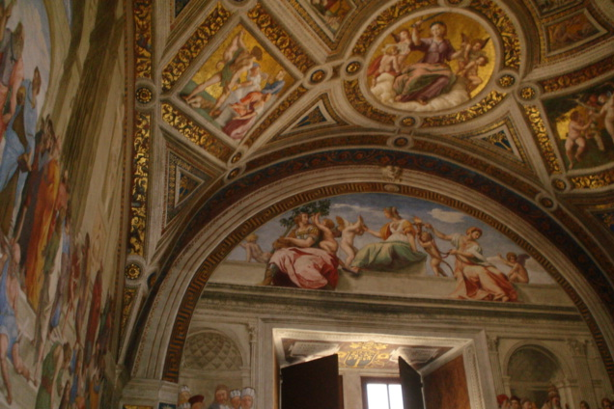
The ceiling is painted Creation of the World.

Slide 10
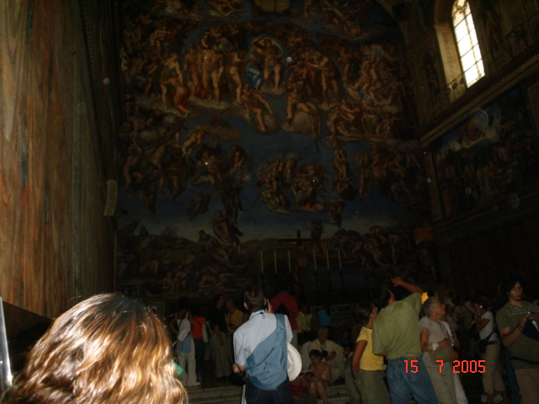
Michelangelo's Last Judgement. /Poslední soud/.

Slide 11
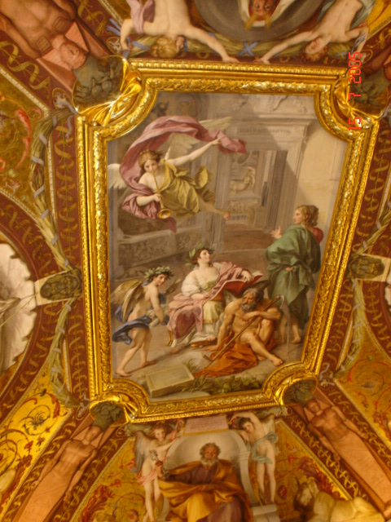
Chapel is hall with vaulted at a height of 25 meters.

Slide 12
(2013 – 12 – 07)
Zdroje: vlastní archiv autorky

